Slide 1


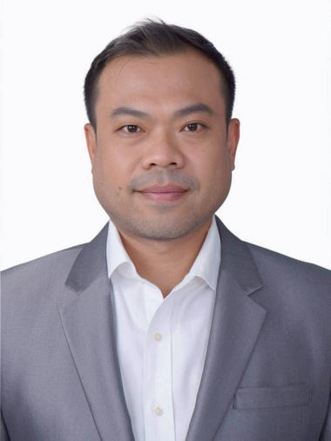
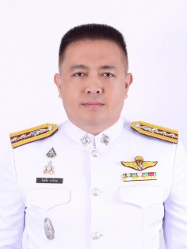
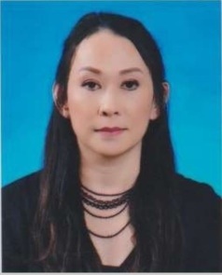
คณะกรรมการตรวจสอบและติดตามการบริหารงานตำรวจ
สถานีตำรวจภูธรสารภี จังหวัดเชียงใหม่(กก.ตร.สภ.สารภี)
ประธาน กต.ตร.
นายสัญญา น้าประธานสุข
รองประธาน กต.ตร.
พ.ต.อ.ศันย์ชัย พานิชกุล
น.ส.นฤณี กล้าหาญ

Slide 2
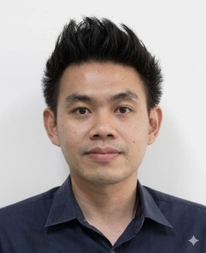
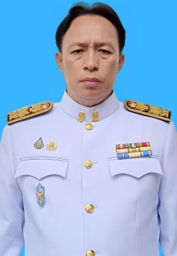
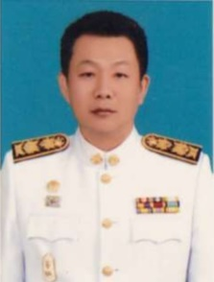
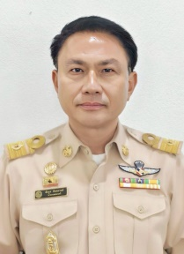
คณะกรรมการตรวจสอบและติดตามการบริหารงานตำรวจ
สถานีตำรวจภูธรสารภี จังหวัดเชียงใหม่(กก.ตร.สภ.สารภี)
คณะกรรมการ กต.ตร.
ร.ต.เดชพงษ์ นาคเสวี
นายวิรัตน์ มาตันบุญ
นายสมชาติ วงค์ไฝ
นายอังกูร จันทะวงค์

Slide 3
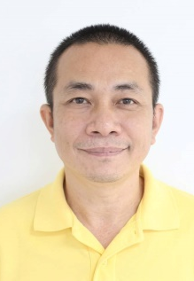
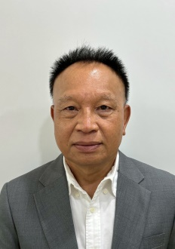
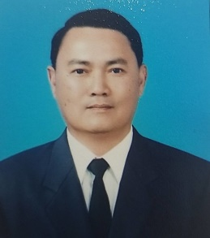
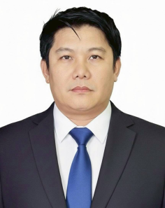
คณะกรรมการตรวจสอบและติดตามการบริหารงานตำรวจ
สถานีตำรวจภูธรสารภี จังหวัดเชียงใหม่(กก.ตร.สภ.สารภี)
คณะกรรมการ กต.ตร.
นายอนุสรณ์ อัยกา
นายอุดม สมเกตุ
นายชินโชติ ทองเสงี่ยม
นายขจรลาภ ไชยเครื่อง

Slide 4
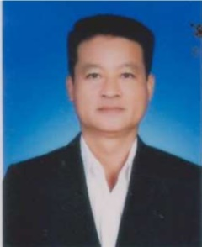
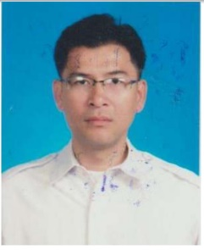
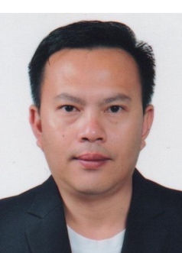
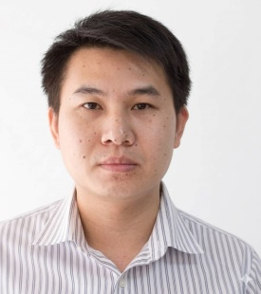
คณะกรรมการตรวจสอบและติดตามการบริหารงานตำรวจ
สถานีตำรวจภูธรสารภี จังหวัดเชียงใหม่(กก.ตร.สภ.สารภี)
คณะกรรมการ กต.ตร.
นายเดชา ฐาปณพงค์สุภาพ
นายกรธิพัฒน์ ปิติอมรเศรษฐ์
นายอธิภัทร สิรินวภัท
นายบรรพต แก้วบุญศรี

Slide 5
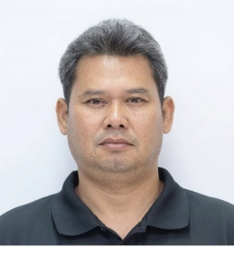
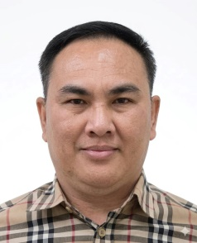
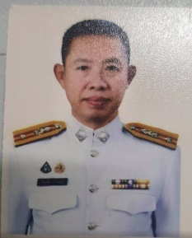
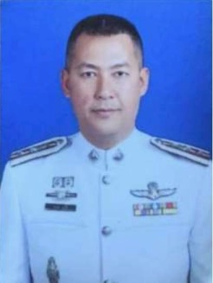
คณะกรรมการตรวจสอบและติดตามการบริหารงานตำรวจ
สถานีตำรวจภูธรสารภี จังหวัดเชียงใหม่(กก.ตร.สภ.สารภี)
คณะกรรมการ กต.ตร.
นายกิตติพงษ์ ปานกลัด
นายเณฎังกรณ์ อัศวัตภัทรพงษ์
พ.ต.ท.วันเฉลิม ทาสมบูรณ์
พ.ต.ท.วัชรพล ยมเกิด

Slide 6
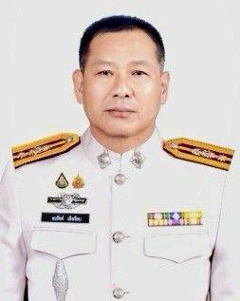
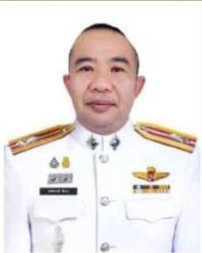
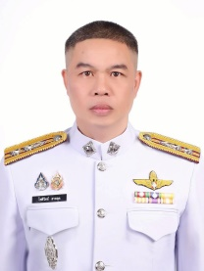
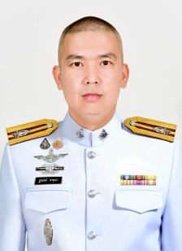
คณะกรรมการตรวจสอบและติดตามการบริหารงานตำรวจ
สถานีตำรวจภูธรสารภี จังหวัดเชียงใหม่(กก.ตร.สภ.สารภี)
คณะกรรมการ กต.ตร.
พ.ต.ท.ธนรัชต์ เส็งเรียบ
พ.ต.ท.พุฒิสรรค์ อินตา
พ.ต.ท. โชติวิทย์ สายอุด
พ.ต.ต.ฐณาธรณ์ ตาจุมปา

Slide 7
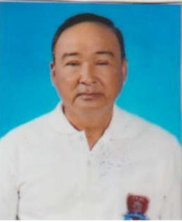
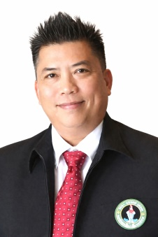
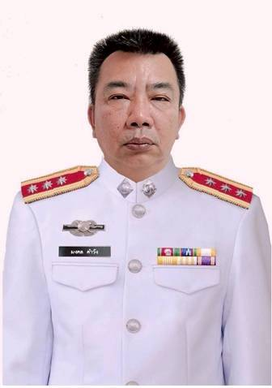
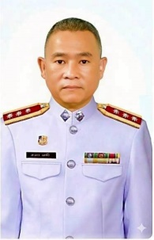
คณะกรรมการตรวจสอบและติดตามการบริหารงานตำรวจ
สถานีตำรวจภูธรสารภี จังหวัดเชียงใหม่(กก.ตร.สภ.สารภี)
อนุกรรมการ กต.ตร.
นายพศิน บุญโกฎเพ็ชร
นายธวัช ชัยแก้ว
ร.ต.อ.มงคล คำวัง
ร.ต.อ.สาคร เตจ๊ะ

Slide 8
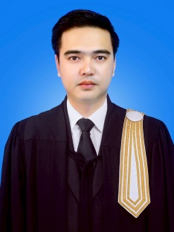
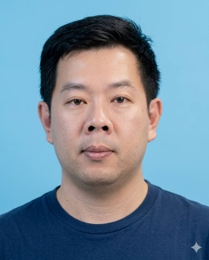
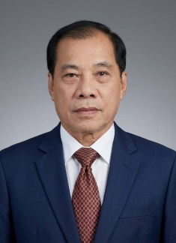
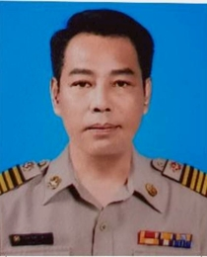
คณะกรรมการตรวจสอบและติดตามการบริหารงานตำรวจ
สถานีตำรวจภูธรสารภี จังหวัดเชียงใหม่(กก.ตร.สภ.สารภี)
อนุกรรมการ กต.ตร.
นายวรินธ์ธร สุชานันทาภิวัฒน์
นายเปรมลิ้ม จิตตวัฒนรัตน์
นายยุทธนา สุวรรณ
นายเรืองวิทย์ ว่องไว

Slide 9
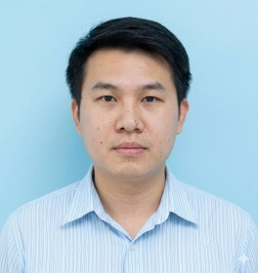
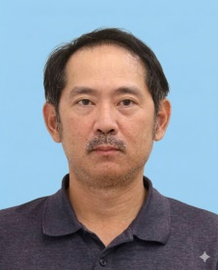
คณะกรรมการตรวจสอบและติดตามการบริหารงานตำรวจ
สถานีตำรวจภูธรสารภี จังหวัดเชียงใหม่(กก.ตร.สภ.สารภี)
อนุกรรมการ กต.ตร.
นายธนากร วิริโยฬาร
นายฉัตรชัย วรัญญรัตน์

